Slide 1


Cesta k samostatnosti 1905

Slide 2
Opakování z minul
Stále „úřednický“ stát – Embedsmannsatten
Vzniká parlamentarismum – 1884 první politické strany – Johan Sverdrup
Dělnická hnutí – Arbeiderpartiet 1887
Industrializace, rozvoj, emigrace do USA
Národní obrození – hledání vlastního jazyka, kultury…
Rozmach umění a kultury – malíři, spisovatelé, divadla

Slide 3
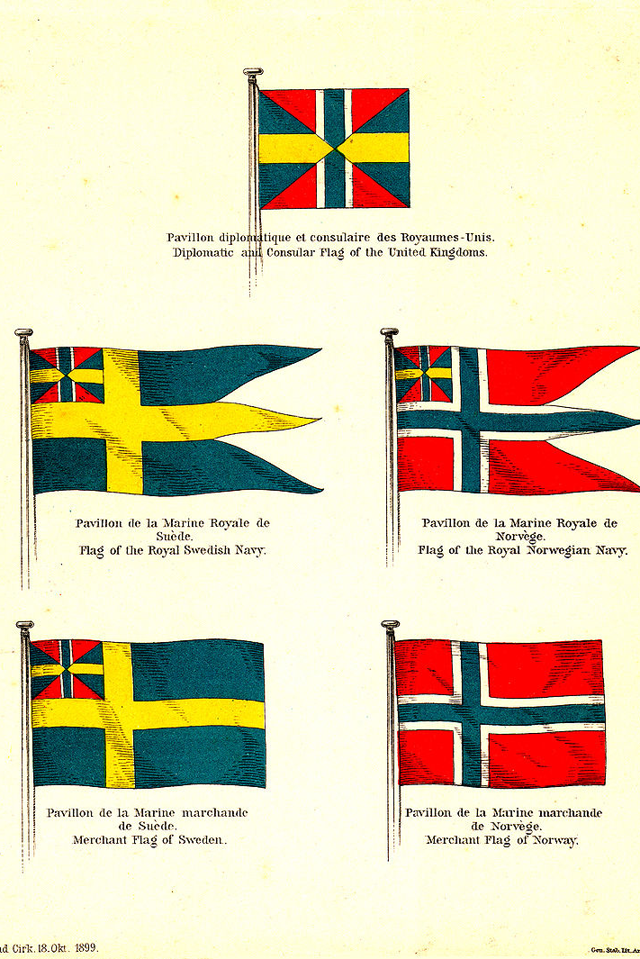
Rozpory se Švédskem
Rostoucí národní uvědomění v Norsku, větší míra svobody a demokracie než ve Švédsku – Ústava z roku 1814 modernější než švédská
Během 19. století řada konfliktů mezi Norskem a Švédskem – vlajka, panovníkovo veto, vláda,…
Sílící moc Stortingu

Slide 4
Zastoupení v zahraničí
Norsko nemělo právo na vlastní zastoupení – konzuláty v zahraničí
Toto právo po roce 1814 drželo Švédsko za celou unii, Norsko nesouhlasilo
Vzhledem k velikosti norské flotily a počtu norských námořníků v zahraničí konzuláty vyhledávali hlavně Norové – snaha o modernizaci a ponorštění konzulátů
Na konci 80. let opět snaha o změnu – konzuláty nebyly v zemích, kde je potřebovala norská flotila, byly aktivní v zemích výhodných pro Švédsko – protekcionismus
Platba za konzuláty dle tonáže lodí – Norsko platilo výrazně víc
Konzul x Diplomat – konzul zastupuje i obchodní zájmy, diplomat hlavně politické

Slide 5
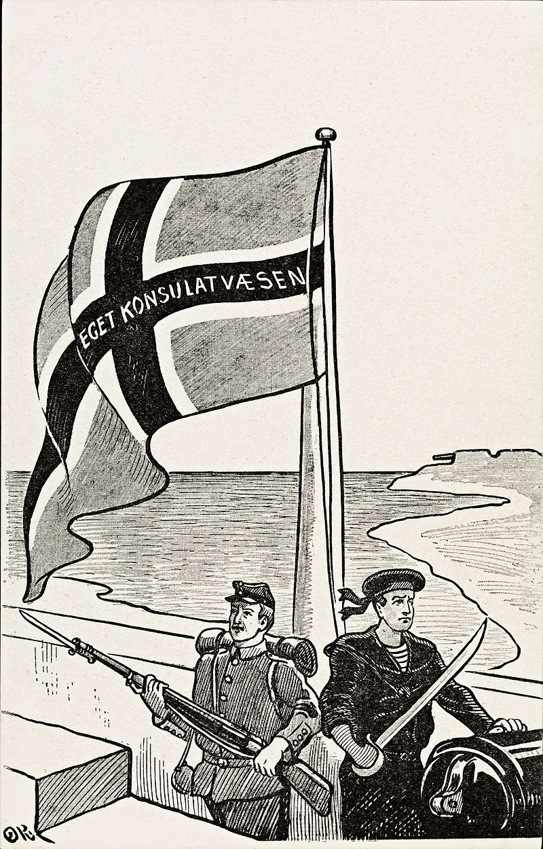
Konsulatsaken
Vlastní komise ve Stortingu za účelem nápravy zastoupení v zahraničí
Komise a Storting přichází z požadavkem zřízení vlastní sítě konzulátů
Švédsko ochotné vyjednávat a upravovat podmínky (je nicméně proti samostatnosti norských konzulátů) – Storting je nejednotný – stačí to?
Venstre tlačí na Švédsko, dle krále je to ale záležitost celé unie, neměl by rozhodovat Storting – Venstre přesto prosazuje zřízení konzulátů – Švédsko vyhrožuje válkou – Venstre ustupuje
Na přelomu století snaha o nalezení kompromisu z obou stran - neúspěch

Slide 6
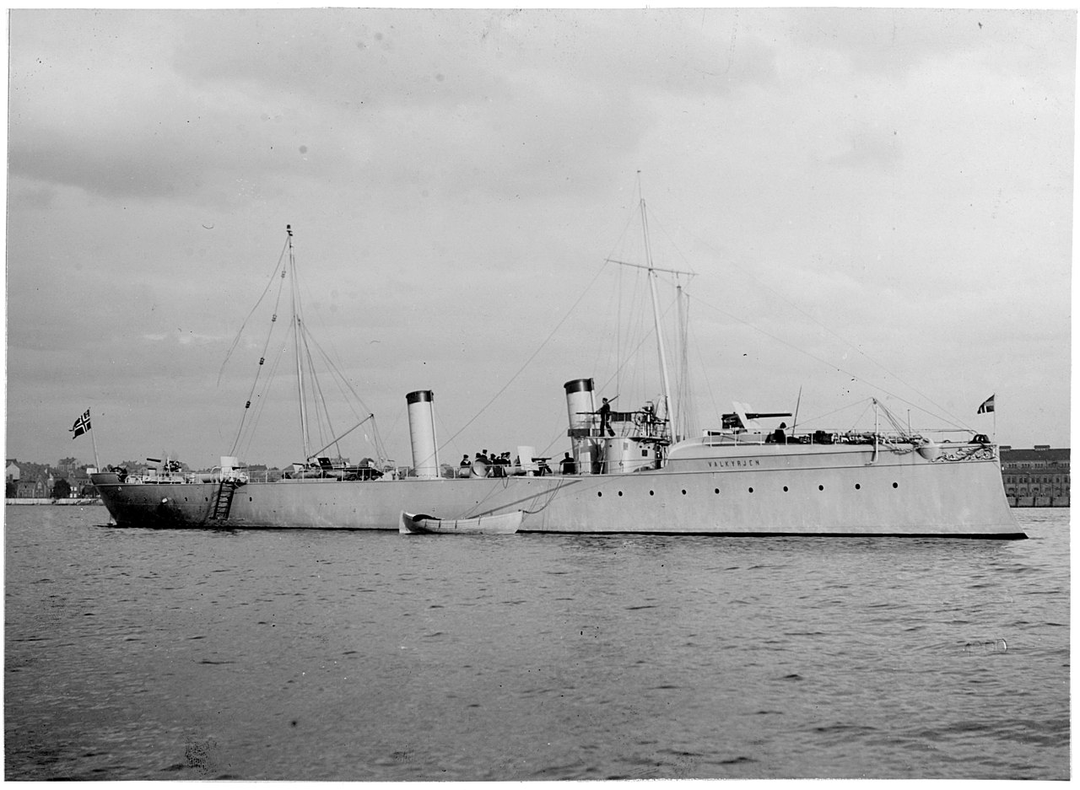
Další konflikty
Boj o vlajku – Storting požadoval vlastní vlajku pro Norsko, bez švédských znaků, král Oskar II vetoval v 1893 i 1896, pak už veto nemohl použít, 1898 vlastní vlajka – oslabení postavení Švédska v rámci interních konfliktů
Vojenská otázka – Storting požadoval modernizaci norské armády, staré vojenské „struktury“ považovaly plachetnice za dostatečné – rozkol mezi armádou a Stortingem, který omezil financování armády
Po vyhrožování válkou ze strany Švédska v 1895 změna – Storting ohromným způsobem navýšil výdaje na armádu (jen torpédoborce 20% státního rozpočtu), stavba pevností, zesílení stávajících, všeobecná modernizace

Slide 7
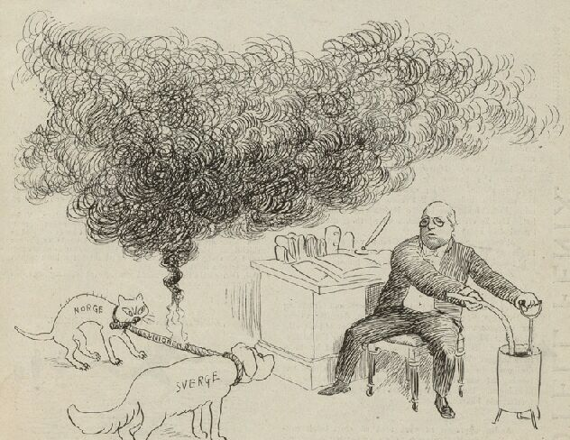
Rok 1905 – díl první
V Norsku Høyre pro zachování unie za podmínek úplné rovnoprávnosti, Venstre pro samostatnost
Na konci roku 1904 Švédsko přichází s návrhem na řešení konzulátů:
Švédský ministr zahraničí bude schvalovat personál norských konzulátů
Konzulové budou jmenovaní první jménem švédského krále a Švédska
Konzul nesmí konat proti předpisům švédského ministerstva zahraničí
Pro Norsko jen velmi těžko přijatelné

Slide 8
Rok 1905- díl druhý
Švédské požadavky znemožnily postup ve vyjednávání
Norsko oficiálně hovoří o osamostatnění – podpora umělců, novin
Bjørnson, diplomat Sigurd Ibsen, Fridtjof Nansen atd.
Norové vyjednávají s mocnostmi o možnosti osamostatnění
V květnu 1905 zasílá Storting nový zákon o konzulátech králi
Král zamítá – norská vláda chce rezignovat – král zamítá, nemá náhradu

Slide 9
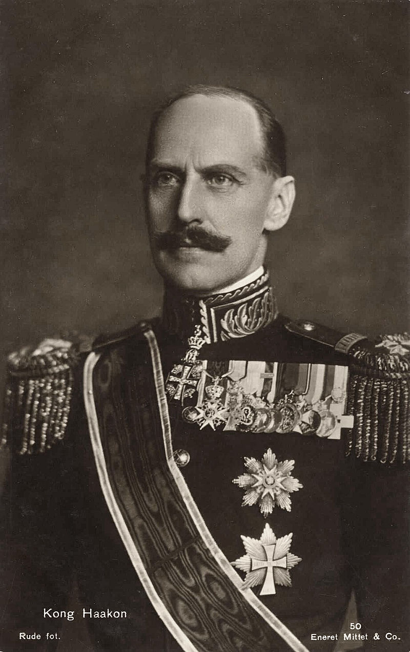
Rok 1905 – díl třetí
7. června 1905 vyhlašuje Storting, že „(…) unie se Švédskem pod jedním králem je zrušena z důvodu, že král přestal fungovat jako král Norska“.
Král nesouhlasil – Strorting mu navrhl, že by se králem Norska mohl stát jeden z jeho synů, což by znamenalo samostatnost pro Norsko, král odmítl, kdo na jeho místo? Princ Karel Dánský, synovec Edvarda VII
Švédsko sestavuje komisi pro prozkoumání záležitosti – ta udává, že nedošlo k rozpuštění unie, protože to by muselo schválit i Švédsko, a to na základě referenda
28. července Storting vyhlašuje referendum o „platnosti proběhlého zániku unie“

Slide 10
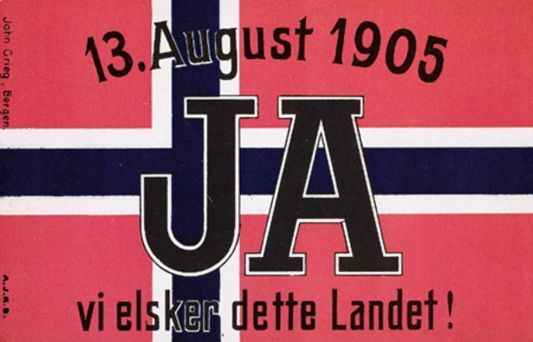
Rok 1905 – díl čtvrtý
13. srpna 1905 se koná referendum, 85% účast, 370 tis. hlasů, všichni muži nad 25 let, 184 hlasů proti
Ženy neměly právo účasti na referendu, nicméně sehnaly 280 tis. hlasů – argument pro volební právo v 1913
Vyjednávání o rozpadu od 31. srpna v Karlstadu, švédská komise a norští vyjednávači
Téma k vyjednávání – vodní toky, určení hranic apod.
Problematické – pevnosti a pastviny pro Sámy

Slide 11
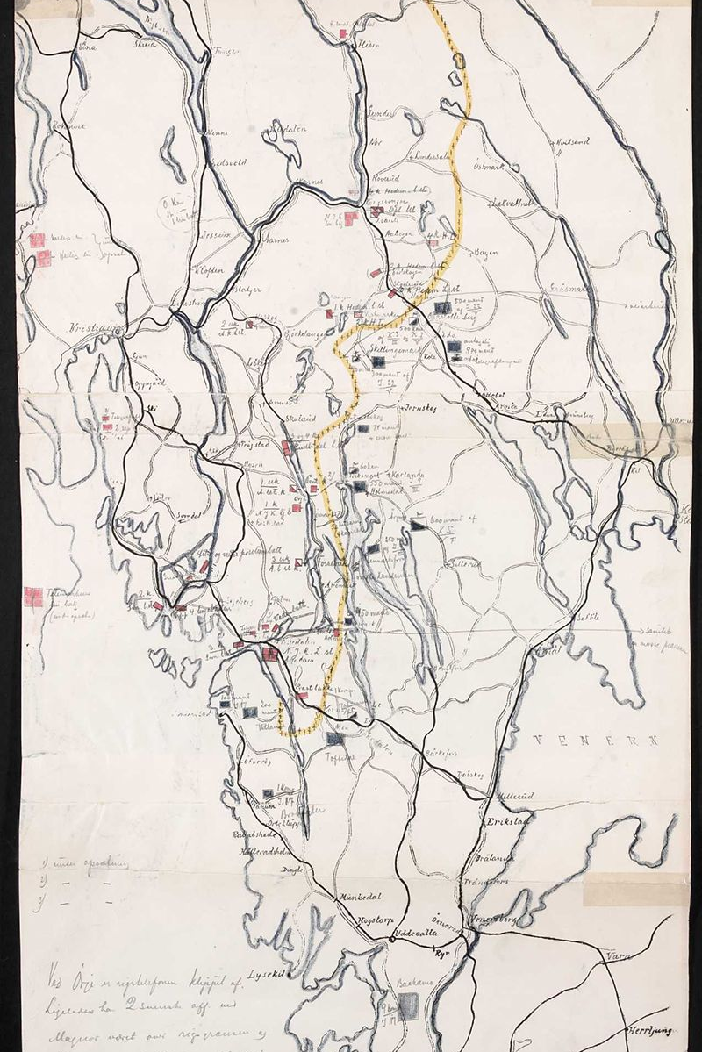
Rok 1905 – díl pátý
Vyjednávání v Karlstadu problematické – Norsko od 1895 intenzivně investovalo do pevností u hranic se Švédskem – to teď požaduje jejich demolici
Možnost války mezi zeměmi – Švédské vojenské cvičení, přesun flotily k norským hranicím, Norsko mobilizuje
Nakonec dohoda – demolice nových pevností, ponechání historických
Sámské pastviny – dohoda o nové dohodě v 1917
Švédský parlament uznává nezávislost Norska 26. října 1905

Slide 12
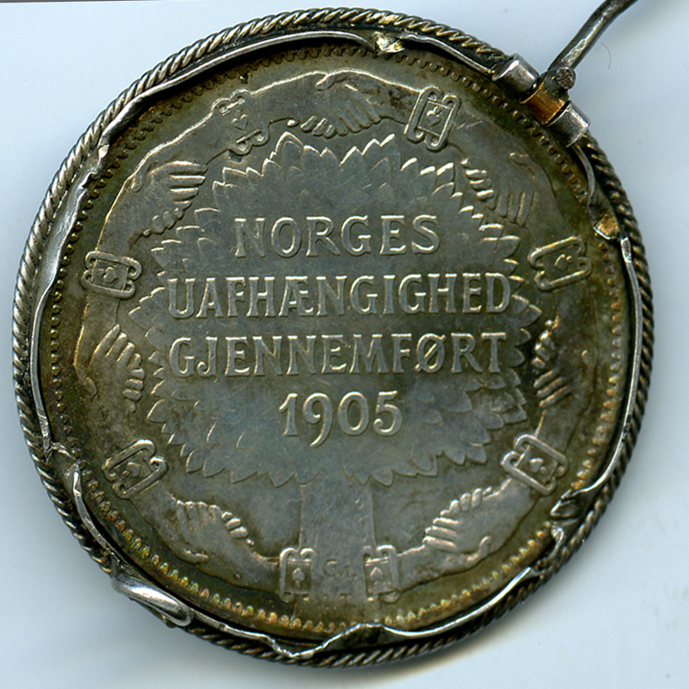
Rok 1905 - finále
Kdo na norský trůn? Storting vyjednává s dánským princem Karlem
Podpora ze strany Velké Británie
Karel byl ochoten se stát králem Norska – chtěl mít jistotu – referendum
Referendum o princi Karlovi 12. a 13. listopadu – 260 tis. pro, 70 tis. proti
25. listopadu přijíždí nová královská rodina do Kristianie – Král Haakon VII a syn Olav
Jedno z nejmírovějších rozpadů států v evropské historii (spolu s Československem)

